Slide 1
Kolekce
Matyáš Drápal 4ITA

Slide 2
Kolekce
Pojem kolekce označuje soubor dat, které jsou většinou stejného typu a slouží
ke specifickému účelu.
Objekty, které slouží k ukládání, načítání, zpracování a přenášení ne konečného prvků
stejného typu (umožňuje zpracovat agregovaná data)

Slide 3
Základní pojmy
Rozhraní – definuje množinu abstraktních metod pro zpracování prvků
kolekcí, rozhraní (interface) jsou v hierarchii.
Třídy, které implementují (realizují) rozhraní kolekcí.
Algoritmy kolekcí – polymorfní realizace metod tříd a to jak metod rozhraní,
tak vlastní metod tříd.

Slide 4
výhody
Ulehčení programování
Menší kód
Rychlejší algoritmy
„Neomezený rozsah“ počtu ukládaných objektů
Zvýšení čitelnosti programů
Lepší přenositelnost, kompatibilita

Slide 5
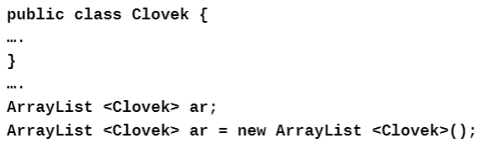
GENERICITA
Do kolekcí je možné vkládat instance třídy Object a při výběru přetypovávat zpět
Nevýhoda – špatná kontrola typu skutečného objektu
Chyby za běhu
Od JDK1.5 možnost typování kolekcí, tj. je možné určit instance které třídy lze do kolekce ukládat
Typ vkládaných objektů se uzavírají do <>, příklad

Slide 6
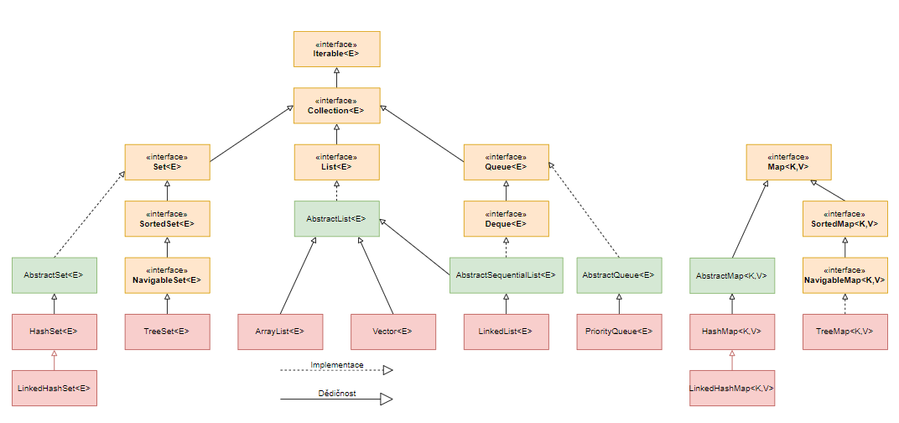
KOLEKCE , ZÁKLADNÍ ROZHRANÍ A TŘÍDY

Slide 7
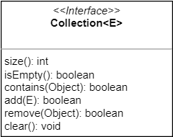
collection
Základní rozhraní, které zajišťuje každou kolekci v Javě, je rozhraní Collection.
Toto rozhraní popisuje základní metody pro práci s každou kolekcí
Výběr nejdůležitějších metod je k dispozici na obrázku

Slide 8
metody
size() – vrátí aktuální počet prvků v kolekci
isEmpty() – vrátí true, pokud se v kolekci nenachází žádný prvek, jinak false
contains() – vrátí true, pokud kolekceobsahuje prvek z parametru
add() – přidá prvek do kolekce; vrátí true, pokud se změnila kolekce
(prvek byl přidán), jinak false.
remove() – odebere prvek z kolekce; vrátí true, pokud se změnila kolekce
(prvek existoval a byl odebrán), jinak false.
clear() – vymaže obsah kolekce

Slide 9
Kolekce, přehled
„Sbírka objektů“ v operační paměti, organizovaná dle JCF (Java Collection Framework), balíček java.util a zahrnuje zejména:
Rozhraní
Collection<E> -nejobecnější rozhraní kolekcí objektů
List<E> - indexovaná sbírka objektů
Set<E>, SortedSet <E> - sbírka unikátních objektů – příp. uspořádaná
Queue<E> - fronta ( FIFO )
Map<K,V>, SortedMap <K,V> - sbírka dvojic
Comparator<T>, java.lang.Comparable – pro porovnání objektů
Iterator<E>, ListIterator<E>, RandomAccess – přístup k prvkům

Slide 10
Kolekce, přehled
Třídy implementující Collection:
ArrayList - „pole proměnné délky“
LinkedList - „spojový seznam“
HashSet, LinkedHashSet - „reprezentace množiny“
HashMap, LinkedHashMap - „mapa, klíč hodnota“
TreeSet - „seřazená množina“
TreeMap - „seřazená mapa“
Další třídy
Arrays, Collections – „lepší pole“
Vector, Stack, Hashtable, Properties
PriorityQueue, ArrayDeque

Slide 11
Kolekce, přehled
Algoritmy
Pro řazení, přesouvání, doplňování, kopírování a vyhledávání
Abstraktní třídy:
AbstractCollection
AbstractSet, AbstractMap, AbstractList,
AbstractSequentialList
Poznámka: třídy *Hash* vyžadují vhodnou konstrukci funkce hashCode().
Ta původní z třídy Objekt dává vždy různé kódy – proto je nevhodná

